Slide 1
Международный день родного языка

Slide 2
По предложению государств-членов ЮНЕСКО Генеральная конференция организации в ноябре 1999 года провозгласила Международный день родного языка, который впервые праздновался 21 февраля 2000 года в штаб-квартире ЮНЕСКО в Париже. История праздника имеет трагическое начало. Дата 21 февраля выбрана потому, что именно в этот день в 1952 году погибли пять студентов, которые принимали участие в демонстрации за предоставление родному им бенгальскому языку статуса государственного в тогдашнем Пакистане, часть которого позже стала независимым государством Бангладеш.

Slide 3
Родной язык - это одновременно и культура, и образ мыслей. Многообразие языков является огромным достоянием человеческого наследия.
Для выживания языка необходимо, чтобы на нем говорило по меньшей мере 100 000 человек. Во все времена языки зарождались, существовали, затем вымирали, иногда даже не оставив следа. Но никогда ранее, они не исчезали настолько быстро.
С возникновением новых технологий национальным меньшинствам стало еще труднее добиться признания своих языков. Ведь язык, не представленный в Интернете для современного мира «не существует».
Признание и уважение всех языков является ключом к сохранению мира. Каждый язык самобытен. Он имеет собственные выражения, которые отражают менталитет и обычаи народа. Подобно нашему имени мы обретаем родной язык от нашей матери в детстве. Он формирует наше сознание, пропитывает заложенной в нем культурой. Даже притом, что глубоко проникнуть в культуру другого языка очень трудно, знание языков расширяет кругозор и открывает перед нами многообразный мир. Знакомство с людьми, говорящими на других языках, дает возможность узнать о наших различиях, способно рассеять страхи перед миром, порождающие национальную рознь. Сделать мышление более свободным. Если мы говорим лишь на одном языке, часть нашего мозга развивается меньше, наши творческие способности многое теряют.

Slide 4
В целом мире насчитывается от 3 до 5 тысяч языков. Среди них так называемые мировые языки – русский, английский, французский, немецкий, испанский.
Каждый народ –это своя неповторимая культура ,история ,традиции ,образ жизни .У каждого народа свой родной язык. Язык на котором человек произносит свои первые слова: мама, папа, Родина.Сберечь его важная задача каждого человека любой национальности.
«Плохих» и «хороших» языков не бывает, как не бывает «плохих» и «хороших» народов. Любой язык – это орудие, но не только орудие – он и зеркало. Зеркало жизни и труда народа, зеркало его общественного развития. И в то же время зеркало связей этого народа с другими народами.

Slide 5
В соответствии с Конституцией Чувашской Республики все языки на территории Чувашской Республики являются равноправными. Государственными языками Чувашской Республики устанавливаются чувашский и русский. Статус чувашского и русского языков, как государственных не ущемляет прав представителей других народов в использовании и развитии своих языков. Граждане республики должны бережно относиться к родным языкам как к хранилищу духовного и культурного наследия предков, взаимно уважать языки и традиции. В Чувашской Республике признается и защищается неотъемлемое право граждан любой национальности на развитие их родного языка и культуры.

Slide 6
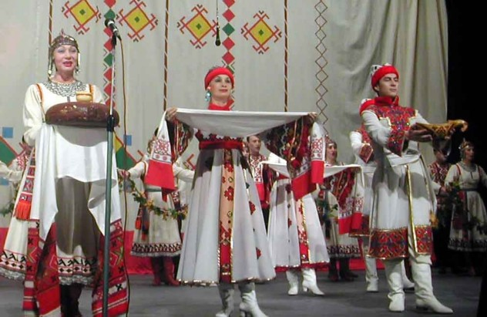

Slide 7
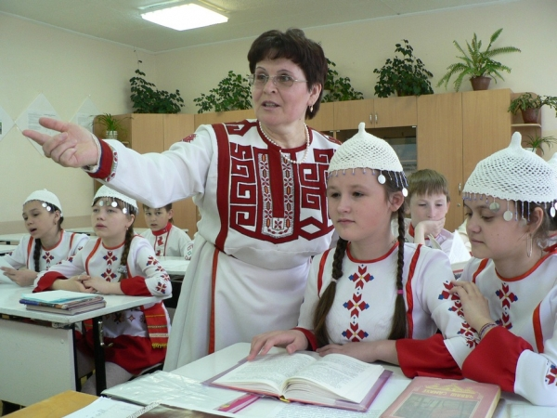

Slide 8
Титова, О.Чăваш чĕлхи
Чăваш чĕлхи – тăван чĕлхе,
Эс чи пахи, эс – чун уççи.
Тăван чĕлхе – ĕмĕрлĕхе,
Пин чĕлхерен чи çепĕççи.
Çак чĕлхепе эп калаçатăп,
Куллен çыратăп та вулатăп,
Çак чĕлхепе эп мухтанатăп,
Куллен-кунах ăса туптатăп.
Тăван чĕлхе, тăван сăмах,
Сана упратăп чĕремрех.
Мана вăй кÿрен яланах,
Тăван чĕлхе – ĕмĕрлĕхех!

Slide 9
Язык у него острый, да слова тупые
Язык без костей

Slide 10
Усал çынпа çула ан тух. | Не бери себе в спутники дурного человека.
Халăх сурсан кÿлĕ тăвать. | Народ плюнет – озеро образуется.
Юлташсăр çын тымарсăр йывăç пек. | Человек без друзей, что дерево без корней.
Ырă йывăç усал çимĕç кÿни çук. | Не бывает того, чтобы хорошее дерево принесло дурные плоды.

Slide 11
Сăмах пăсмалла
Ку вăййа таçта та выляма пулать. Вăл хăлхана çивĕчлетме пулăшать. Пĕр вăхăтрах 8—10 ача выляма пултарать.
Пурте пĕр рете ларса тухаççĕ. Чи малта лараканни юнашаррине хăлхинчен пĕр-пĕр сăмах калать, лешĕ илтнĕ сăмахне вăрттăн хăй кÿршине пĕлтерет, виççĕмĕшĕ — тăваттăмĕшне, тăваттăмĕшĕ тата малалла ăсатать. Ертсе пыраканĕ пĕрремĕш ачи каланă сăмаха вăрттăн ыйтса пĕлет те малтан — вĕçĕнче лараканнинчен, кайран ыттисенчçн: «Эс мĕн илтрĕн?»—тесе ыйтать.
Кам йăнăш калать, çав кая кайса ларать, нихăшĕ те йăнăшмасть пулсан, чи малтин кая кайса лармалла.
Вăйăра сăмаха пĕр хутчен çеç каламалла, юнашар лараканĕ мĕн илтет, кÿршине çавна пĕлтерет.

Slide 12
Шăппăн ларăр,
Шăппăн ларăр,
Урок пырать ку класра,
Эп вулатăп, эп çыратăп,
Калаçатăп чăвашла.
Эй, савнă тусăм,
Кăшт итле-ха эс мана,
Эп пĕлетĕп,
Эп пĕлетĕп чăвашла.

